Slide 1
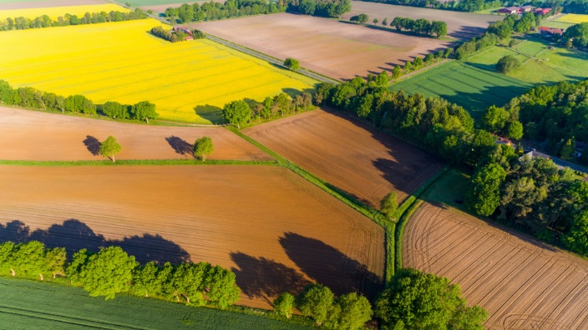
Antrag auf Agrarförderung 2024 Hinweise zum Antragsverfahren

Slide 2
Umwelt & Landwirtschaft
Umwelt | Landwirtschaft
Info-Veranstaltung vom 28. März 2024 des SG 83.3 Agrarförderung

Slide 3
Themen:
Rückblick auf 2023
Erfahrungen aus 2023 zu den Öko-Regelungen
Spezifische Hinweise
Das Antragsverfahren für den Mai-Antrag

Slide 4
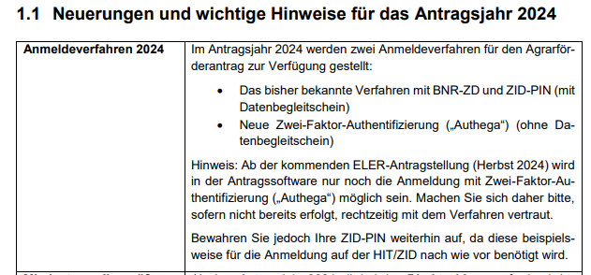

Slide 5
Für die gekoppelten Tierprämien ist der 15. Mai der letzte Tag der Einreichung.

Slide 6
Bei flächenbezogenen Anträge ist das anders: Ende ist ab dem 1. Juni 2024

Slide 7
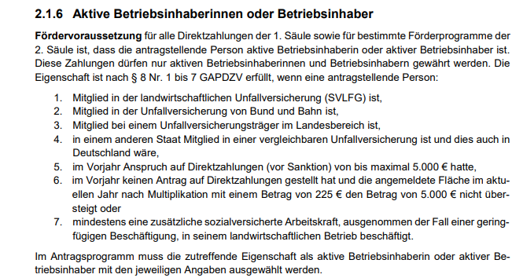
Aktiver Betriebsinhaber

Slide 9
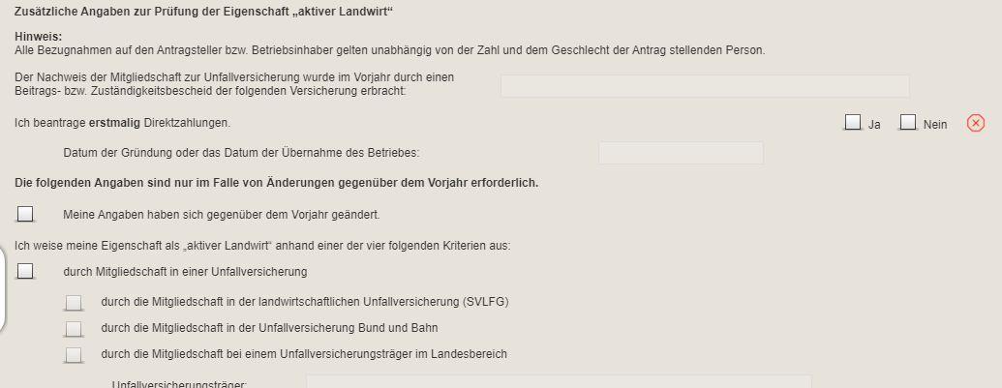
Im Dokumentenbaum, unter „aktiver Landwirt“ unter „zusätzliche Angaben“ nur dann, wenn
- Änderungen gegenüber dem Vorjahr oder
- bei erstmaliger Antragstellung auf Direktzahlungen

Slide 10
Höhere Gewalt / z.B. Wasser, aber nicht befreiend in Bezug zu ÖR 2

Slide 11
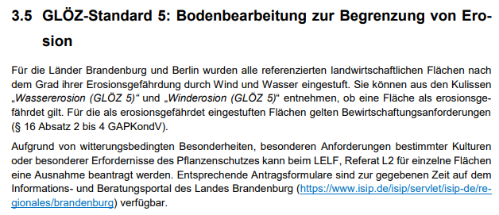
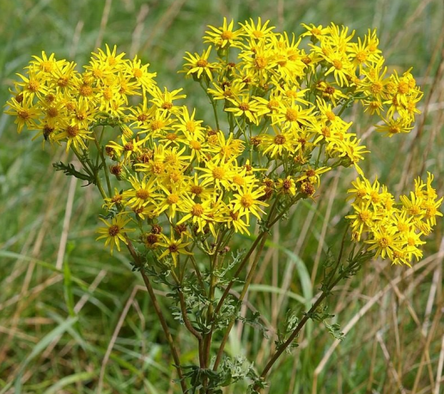
Auch so bei Kreuzkraut

Slide 14
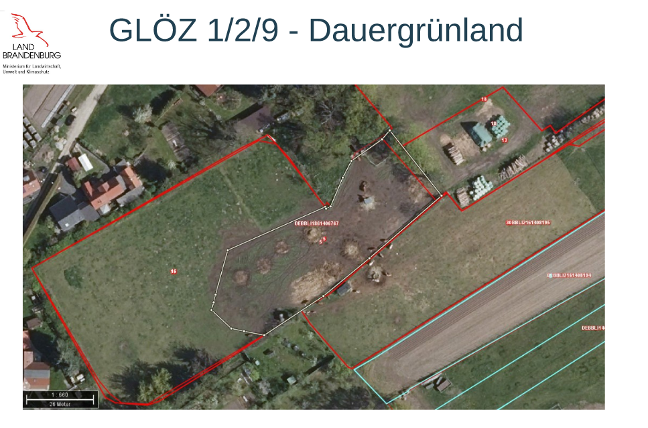

Slide 15
Die teilweise beeinträchtigen bzw. zerstörten Teilbereiche der Dauergrünlandfläche mit wenig oder keinem Aufwuchs sind Teil der normalen landwirtschaftlichen Nutzung der Dauergrünlandfläche und werden grundsätzlich als förderfähige Fläche anerkannt. Die Flächen sind einheitlich mit einem Dauergrünlandnutzcode (z.B. NC 451 Wiesen) zu beantragen

Slide 16
Notwendige Unterscheidungen / auch hilfreich für Sentinel
Sofern die Grasnarbe ganzjährig oder dauerhaft nicht mehr vorhanden sein sollte, handelt es sich nicht mehr um eine förderfähige Dauergrünlandfläche.
Ist die Beeinträchtigung auf ein oder zwei Jahre begrenzt, dann kann der Flächenbereich oder die gesamte Fläche mit dem Dauergrünlandnutzcode und keiner Aktivierung für die Einkommensgrundstützung oder mit dem NC 990 „Alle anderen Flächen (keine LF)“ beantragt werden.
Klar abgegrenzte Auslaufflächen direkt an Stallgebäuden, Paddocks, Gehege für Pferde, Schafe, Rinder oder Ähnliches sind keine förderfähigen Fläche

Slide 18
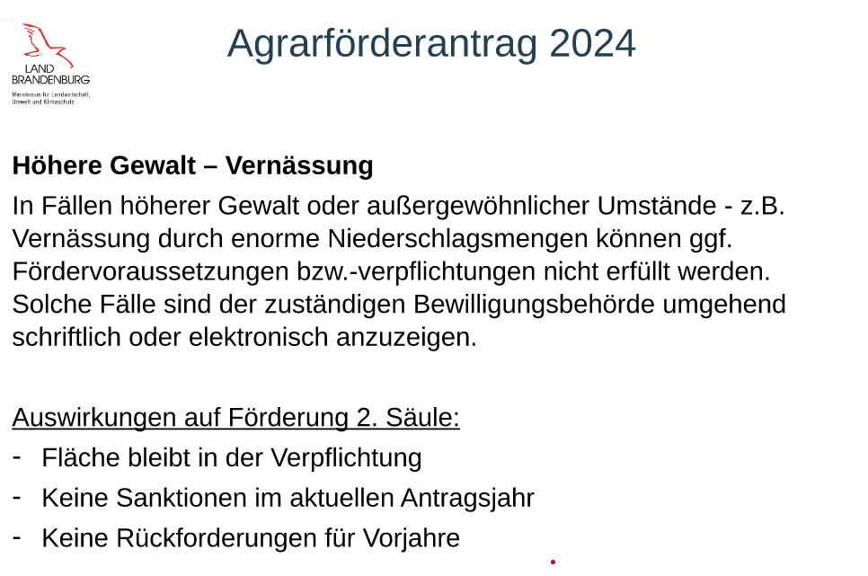
Bei der zweiten Säule GAP:

Slide 19
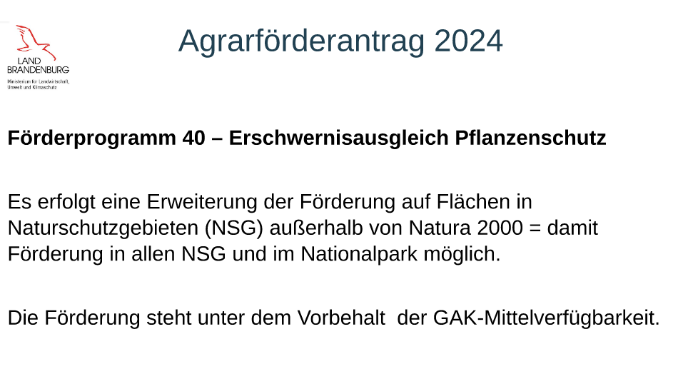
Bei der zweiten Säule GAP:

Slide 20
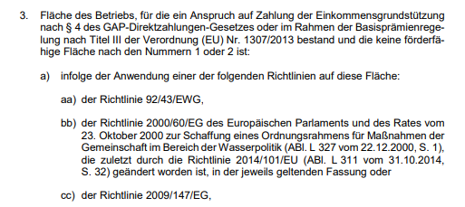
Mir ist keine solche bei uns bekannt.

Slide 22
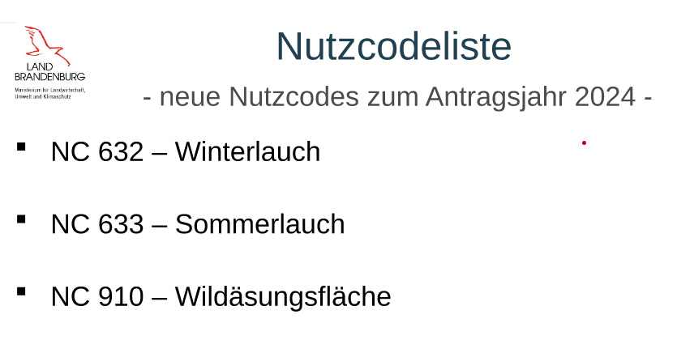

Slide 23
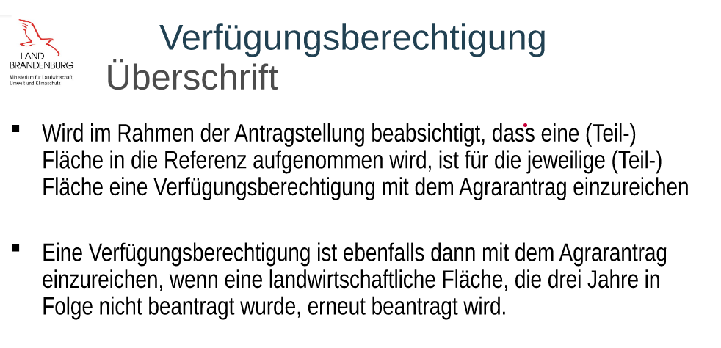

Slide 24
Nun zum Hauptthema: Die Öko-Regelungen
Wirkungen im Landkreis Havelland in 2023 / Beitrag zum Betriebsergebnis
Erfahrungen / Empfehlungen zur Fortführung / Chancen / Probleme / Potentiale
Aktuelle Änderungen mit Auswirkungen

Slide 25
Weitere Umschichtungen sind laut Beschlusslage zu erwarten:

Slide 26
Zu erwartende Folgen ohne Öko-Regelungen, JLW, Direktzahlungen Tiere

Slide 27
Ergebnis bei den Direktzahlungen 2023 im Havelland (vor Programm-Korrekturen):
Waren es für 2022 noch 22,4 Mio € Fördermittel, der ersten Säule die wir bearbeiteten, bewilligten und zur Auszahlung brachten,
so sind es nun für 2023 nicht weniger, sondern insgesamt 27,9 Mio € geworden.

Slide 28
Erhöhte Fördersätze für 2023 infolge schwacher bundesweiter Nachfrage bei Öko-Regelungen; dort + 30 %:
Hier für Sie noch zur Info, wie stark die Öko-Regelungen im Landkreis Havelland angewählt wurden:
Regelung | Anz. Betriebe | Ergebnis
ÖR 1a | 145 | fast jeder zweite Betrieb legte freiwillig zusätzlich Ackerland still
ÖR 1b | 15 | 5 % der Antragsteller begrünten (freiwillige) Stilllegungsflächen insektenfreundlich, das gibt es auch bei 2 Betrieben für Dauerkulturen
ÖR 1d | 62 | fast jeder 5. Betrieb wollte Altgrasstreifen auf dem Grünland anlegen
ÖR 2 | 39 | mehr als 10 % setzten auf vielfältige Fruchtfolgen mit einem Mindest-Leguminosen-Anteil und einer prozentualen Obergrenze für Getreide auf dem Acker.
ÖR 4 | 125 | mehr als 1/3 der Betriebe entschieden sich, sämtliches Grünland extensiv im Rahmen dieser Öko-Regelung zu bewirtschaften - Das ist die alternative Möglichkeit zum FP 810 im Rahmen des KULAP
ÖR 5 | 165 | jeder zweite Betrieb fand bei sich Flächen mit artenreichem Grünland vor und machte das geltend
ÖR 6 | 100 | fast 1/3 der Betriebe wählte bei den Sommerkulturen Schläge aus, die er freiwillig ohne Einsatz von Pflanzenschutzmitteln bewirtschaftete.
ÖR 7 | 231 | 70 % der Antragsteller bewirtschaften Flächen, die in der Natura-2000- Kulisse liegen und stellten bislang einen Antrag dafür

Slide 29
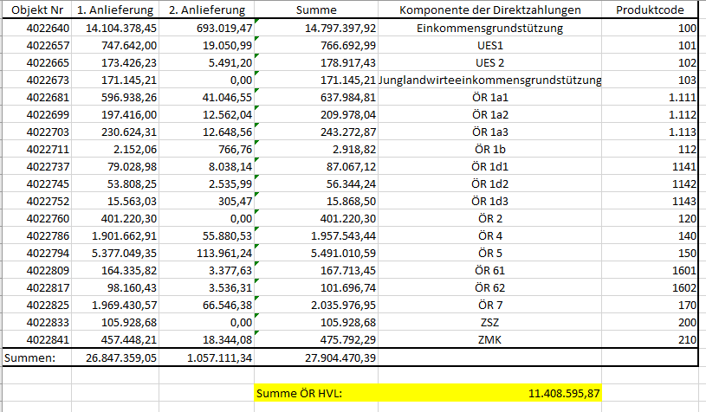

Slide 30
FP | Anz. Betriebe | Ergebnis
810 | 53 | Neben den ÖR 4-Betrieben gibt es also weitere 53 Betriebe, die ihr Grünland extensiv im FP 810 bewirtschaften. (Dabei gelten hier Kulissenvorgaben. Dieses Programm ist also einzelflächenbezogen ausgerichtet und kombinationspflichtig.) Es sind damit 15 % der Betriebe. Also mehr als die Hälfte der Betriebe bewirtschaftet das gesamte Grünland über die Öko-Regelung ÖR 4 oder kulissengebundene Flächen über das FP 810 extensiv.
50 | 72 | für diese Anzahl von Betrieben gelten gesetzliche Auflagen auf dem Grünland laut NSG-Verordnungen, die zu erfüllen sind und extensive Bewirtschaftungsverfahren
880 | 75 | Gut jeder 5. Betrieb wirtschaftet nach den Vorgaben des Ökologischen Landbaus
 |  | (beim FP 50 und FP 880 sind – wie oben beschrieben – gleichzeitige Beantragungen mit ÖR 4 möglich und denkbar und in der Regel so angewählt worden)
40 | 31 | 1/10 der Betriebe unterliegt infolge des Insektenschutzes in NSG demnach derartigen gesetzlichen Vorgaben und Auflagen, die das Ackerland oder Dauerkulturflächen betreffen
890 | 22 | Im Rahmen des KULAP werden Blühstreifen bzw. die so genannte weite Reihe von 22 Betrieben auf dem Ackerland praktiziert.
3315 | 289 | Die Bearbeitung und Auszahlung im FP 3315 ist abgeschlossen. 80 % der Antragsteller haben derartige ertragsschwache Flächen.
3110 | 101 | nahezu jeder dritte Betrieb verpflichtet sich freiwillig zu späten Nutzungsterminen oder zum Düngeverzicht oder zur Teilmahd auf dem Grünland
Zu den Förderanträgen (KULAP 2023) wurden sämtliche Entscheidungen getroffen. Hier werden auch weitere Maßnahmen der zweiten Säule aufgeführt:
Außerdem wurden die Entscheidungen in den Programmen
zur naturschutzorientierten Beweidung
zu Moorschutzmaßnahmen
zur dauerhaften Umwandlung von Ackerland in Grünland
zum Erhalt und zur Pflege von Streuobstbäumen
zur Verbesserung der Wasserqualität
zum Wasserrückhalt
zur naturschutzorientierten Ackernutzung
zum Bodenschutz
und entsprechenden Förderanträgen getroffen. Dabei handelt es sich um weitere klima- und umweltrelevante Programme, die so spezielle Lebensräume oder Kulissen betreffen.

Slide 31
Noch zu bearbeiten sind: ELER-Anträge 2024
13 Förderanträge im FP 3110 - Naturschutzorientierte GL-Bewirtschaftung
und 5 Erweiterungsanträge, 2 Übernahme-, 3 Änderungsanträge
3 Förderanträge 3130 – Moorschutzmaßnahmen
1 Förderantrag 3120 - Naturschutzorientierte Beweidung
2 Förderanträge 3150 – Streuobstbäume
2 Förderanträge 3210 – Naturschutzorientierte Ackernutzung
7 Förderanträge 810 – Extensive Grünlandbewirtschaftung und 3 Erweiterungs-
und 3 Änderungsanträge und 1 Übernahmeantrag
1 Erweiterungsantrag 870 – Tiergenetische Ressourcen
19 Förderanträge 880 – Ökologischer Landbau, 15 Erweiterungs-, 8 Änderungs-,
4 Übernahmeanträge
Dazu bestehen ungeklärte HH-Probleme.
Aber das sollte das Antragsverfahren Mai 2024 nicht stören. Die Kürzel werden ja vorgetragen…
Höhere Priorität haben für uns die Auszahlungsanträge für 2023. Hier fehlen noch die Programmfreigaben.

Slide 32
Was ist nun Gegenstand des Mai-Antrags 2024?
Alle Komponenten der Direktzahlungen 2024
Alle Auszahlungsanträge der zweiten Säule für 2024
FP 40
FP 50
FP 3315
FP 8XX für genehmigte und laufende Verpflichtungen
FP 3XXX für genehmigte und laufende Verpflichtungen
Den Schwerpunkt möchte ich im weiteren auf die Öko-Regelungen legen, denn dort können Sie jährlich neu entscheiden und teilnehmen oder nicht.

Slide 35
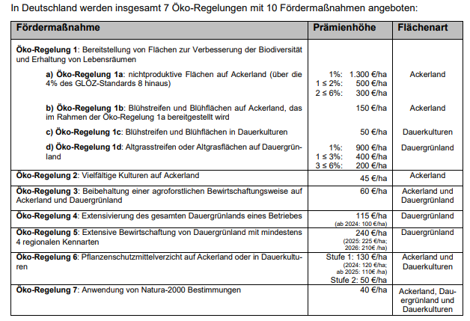
HIER:
Die Einheitsbeträge
Nun also 200 €/ha
Nun also 200 €/ha
Überblick zu den Öko-Regelungen
Nun also 60 €/ha
und hier 200 €/ha
Nun also 150 €/ha

Slide 36
Diese Aussage betrifft die zulässigen Höchstfördersätze in Bezug zu den Einheitsbeträgen. Für 2023 und 2024 erlaubt der gültige Rechtsrahmen Prämiensatzerhöhungen bis zu 30 %. Danach noch um 10 %.
Es ist aber nachfrageabhängig. Würde sich das Nachfrageszenario bundesweit in 2024 so, wie es sich 2023 darstellte, wiederholen, könnte es zu den für 2023 praktizierten Fördersätze auch in 2024 führen.
Das ist jedoch ungewiss.
Die Teilhabe an ÖR 1a dürfte sich z.B. infolge einer Ausnahmeregelung zu GLÖZ 8 bundesweit deutlich erhöhen.

Slide 38
Auch durch Kombinationen oder alleinig mit Zwischenfrüchten nach Ernte der Hauptfrucht 2024 oder Leguminosen zur Ernte 2024 darf GLÖZ 8 erfüllt werden
EU-VO 2024/587; AusnahmeVO für D ist noch nicht fertig; B + L in Abtimmung
Pflicht (GLÖZ 8) und danach „Kür“: ÖR 1a

Slide 40
2. GAPAusnV noch im Verfahren: …

Slide 41
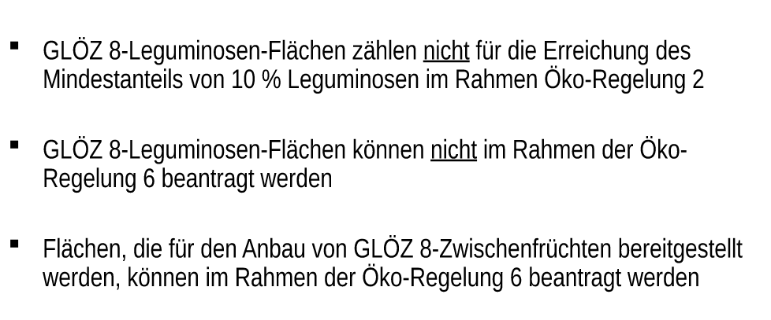

Slide 42
2. GAPAusnV noch im Verfahren
?

Slide 43
Das geht so nicht …

Slide 44
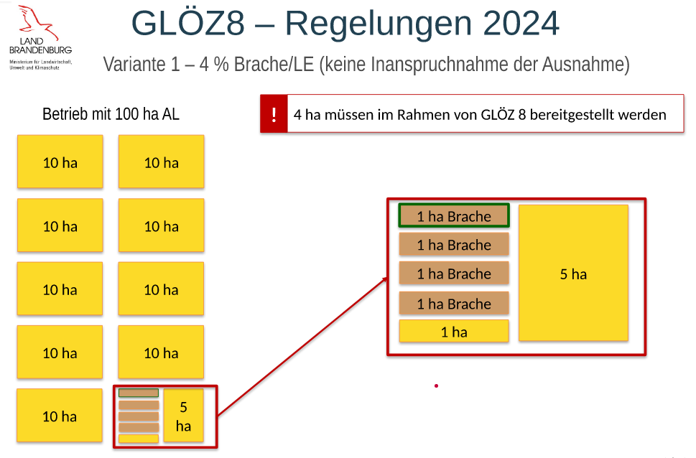

Slide 48
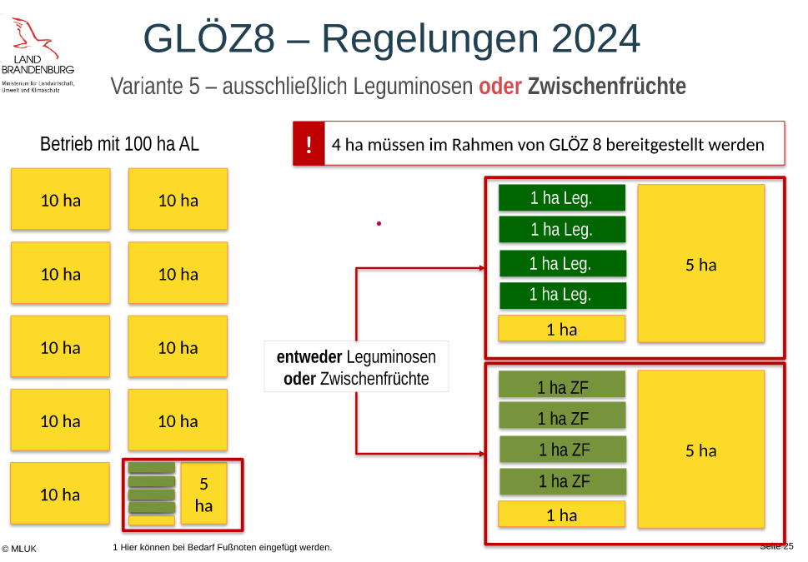

Slide 49
Bestimmte Betriebe waren auch sonst von der Erfüllung der GLÖZ-8-Vorgabe befreit und der erste Quadratmeter Stilllegung kam bereits für ÖR 1a in Betracht.

Slide 50
ÖR 1a ist infolge des Prämiensatzes grundsätzlich immer eine erlösseitig empfehlenswerte Maßnahme:
Ist in 2024 leichter umsetzbar, weil ja fast alle davon ausgingen, die Pflichtstilllegung nach GLÖZ 8 allein durch Landschaftselemente und Brachen erfüllen zu müssen.
Nun kann die Pflicht
auch durch Zwischenfrüchte nach der Ernte der Hauptkultur 2024 und/ oder
Leguminosen-Anbau in Hauptfruchtstellung 2024 und / oder
Brache bzw. Landschaftselemente
erfüllt werden.
Das heißt ursprünglich als GLÖZ-8 angedachte Flächen sind so für ÖR 1a „frei“ , wenn man die Ausnahmevarianten nutzt. Sie wären dann direkt verfügbar.
Wer über die Nutzung der Ausnahmeregelung für GLÖZ 8 nachdenkt, sollte nicht unbedingt ÖR 2 (vielfältige Kulturen) beantragen wollen.
Denn dann wird es kompliziert für ÖR 2, aber nicht unmöglich.
FAZIT: Für die meisten Betriebe wird ein „Zugang“ zu ÖR 1a dadurch leichter und „früher.“

Slide 51
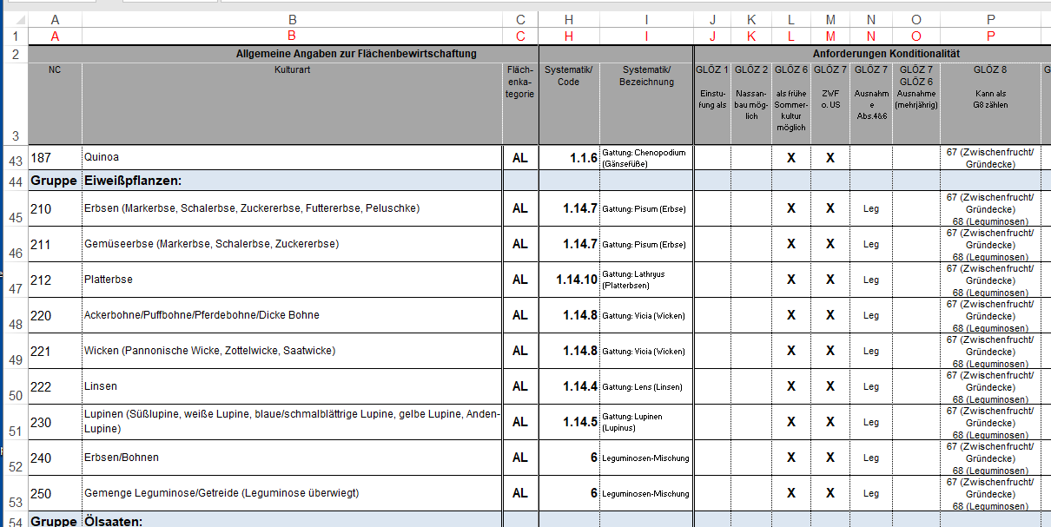
Und wie geht das??? Woran erkennt man GLÖZ 8-Stilllegung in Form von Leguminosen oder Zwischenfrüchten???
An der Spalte „P“ und den Kennzeichen „67“ bzw. „68“ für GLÖZ 8

Slide 52
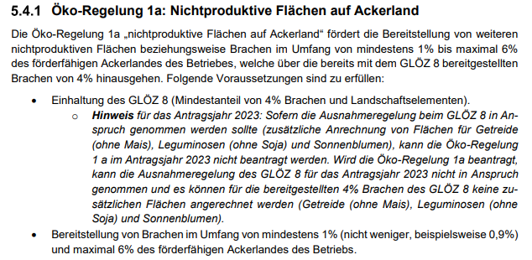

Slide 53
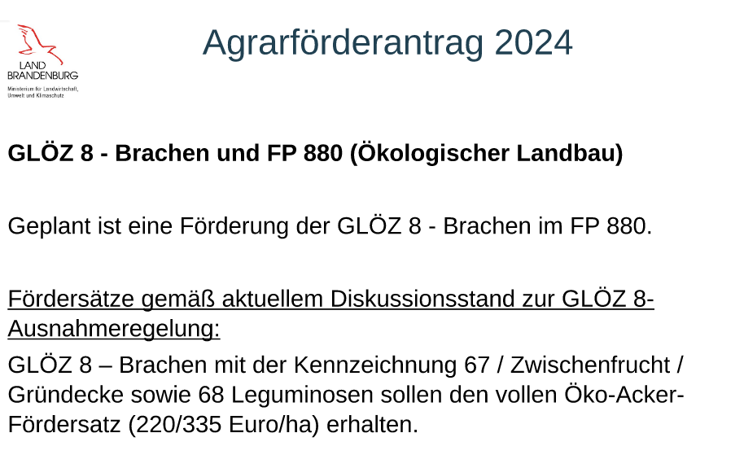

Slide 54
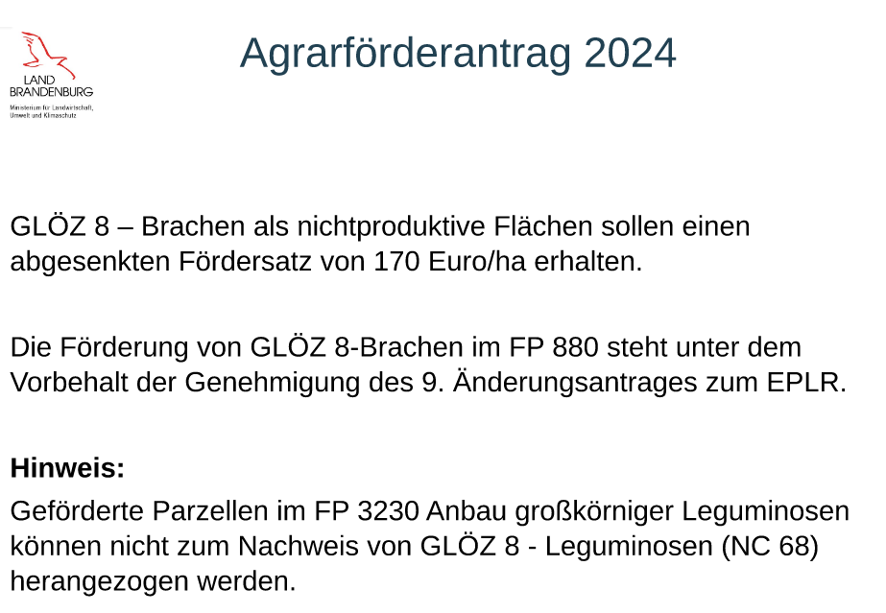

Slide 56
Aktualisiert gegenüber der Info-Veranstaltung im Herbst 2023 zum ELER-Antrag 2024
Für Betriebe mit wenig Ackerland
Wenn Ihr Betrieb diese Bedingung erfüllt, benötigen Sie diese Information jetzt, da Sie sich bei der Bestellung Fläche dafür freihalten können sollten.
Der Stilllegungszeitraum würde ja ab dem 1.1.2024 beginnen.
Eine derartige Beantragung erfolgt dann jedoch erst mit dem Mai-Antrag und ist nicht Gegenstand eines ELER-Antrags.

Slide 57
Ich möchte das an Hand von ein paar Beispielen die alte Situation veranschaulichen:
Einem Betrieb mit 5 ha Ackerland war bislang der Zugang zur Öko-Regelung 1a ganz verwehrt. Denn 1% vom 5 ha ergeben 0,05 ha, was kleiner als die Mindestschlaggröße für die Stilllegung ist.
Erst ein Betrieb mit 10 ha Ackerland konnte bislang für 0,1 ha (entspricht einem Prozent) an der Öko-Regelung 1a mit dem Fördersatz von 1.300 €/ha teilnehmen und dafür als Betrieb 130 € erhalten, aber nur dann, wenn er einziges Feldstück für ÖR 1a nutzte. Sonst wäre er an der Mindestschlaggröße gescheitert. Dafür erzielte er dann 130 € pro Betrieb.
Betriebe – ob mit 20, 40, 80 oder bis zu 100 ha Ackerland hatten den Nachteil, dass die alte 1 %-Regel dazu führte, dass sie nie „volle“ 1.300 €/ha für ÖR 1a als Betrieb erhalten konnten, da erst beim 100 ha Ackerbetrieb der Zustand erreicht war,
dass 1 % genau ein Hektar entspricht, der volle 1.300 € / Betrieb ermöglichte.

Slide 58
Für alle Betriebe mit bis zu 100 ha Acker stellte die Neuregelung des „garantierten ersten Hektars“ – so möchte ich es nennen - also eine Verbesserung dar. Auch bislang „Eingekürzte“ (zwischen 10 und unter 100 ha Ackerland) hätten dadurch für einen Hektar eine lukrative Möglichkeit.
Es ist dabei egal, ob es sich um einen Betrieb handelt, der auch eine GLÖZ-Brache von 4 % erfüllen muss oder nicht.
Falls Sie weniger als 1 ha Ackerland haben sollten, ist eine Teilnahme aber doch nicht möglich, auch wenn Ihre ÖR-1a-Brache mindestens 1.000 Quadratmeter zusammenhängend groß ist. DENN: Die Obergrenze von 6 % entfällt erst bei Betrieben ab 10 ha Ackerland und dort nur für diesen ersten garantierten Hektar. Gilt aber die Obergrenze – so, wie bei kleinen - ist es entweder unmöglich oder schnell gar nicht lukrativ:
Bei nur 5 ha Ackerland gelten also 6 % als Obergrenze ( 1% entspricht 0,05 ha), d.h.
mit 0,3 ha freiwilliger Stilllegung ist die Obergrenze vom 6 % erreicht.
Darin gäbe es dann abgestuft die jeweiligen Sätze – also nur für die ersten 0,05 ha 1.300 €/ha
(Bei 2 ha Ackerland beträgt die Obergrenze 0,12 ha und nähert sich der Mindestgröße von 1.000 qm)

Slide 59
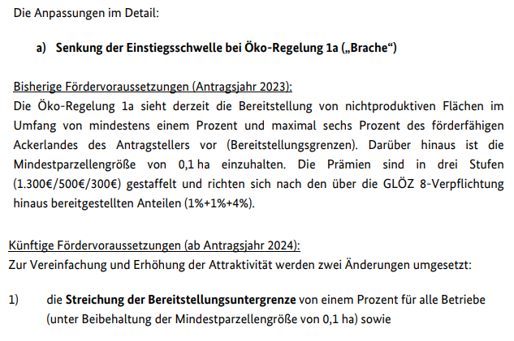
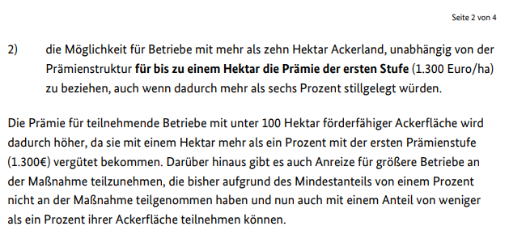

Slide 60
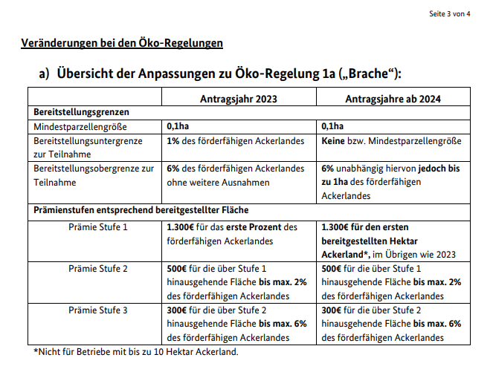
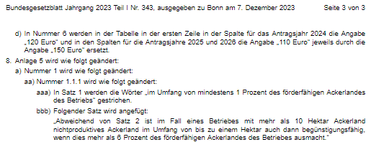

Slide 61
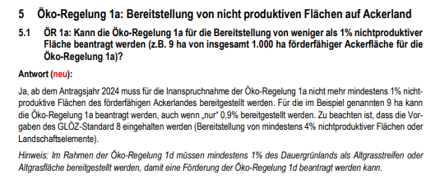

Slide 62
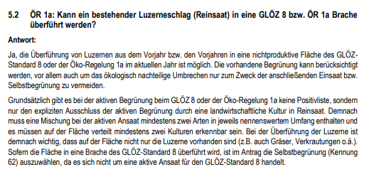

Slide 63
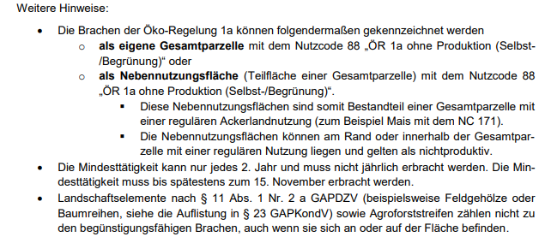

Slide 64
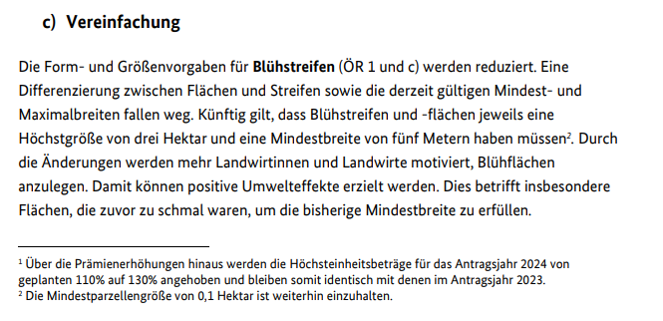

Slide 65
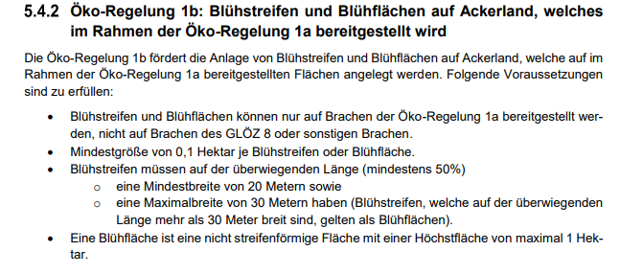

Slide 66
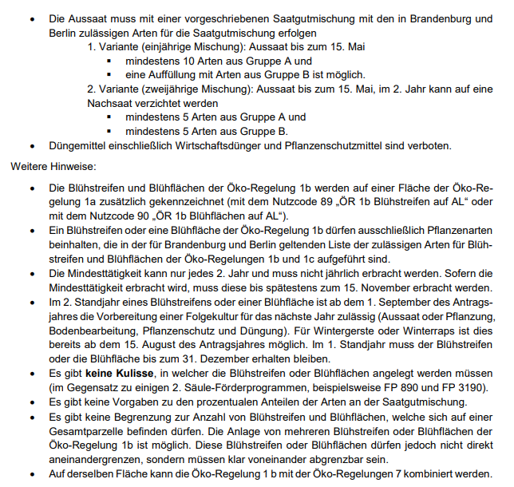
Vorgaben zur Sortenmischung
Zusätzlich zu kennzeichnen mit NC 89 oder 90

Slide 67
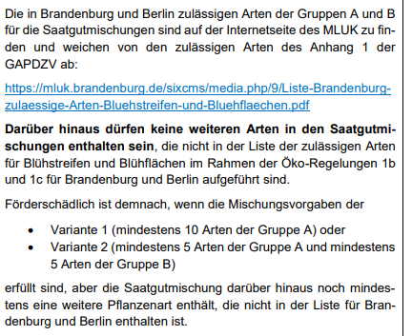
Vorgaben zur Sortenmischung wurden geändert und verschärft:
Somit leider unattraktiver

Slide 69
200 €/ha
Es gelten die neuen Regeln wie bei ÖR 1b / keine Unterscheidung mehr / Größen- und Breitenvorgaben wie dort

Slide 70
Ab 2024 ist die Foto-App für ÖR 1 d verpflichtend vorgesehen
In 2023 gab es recht viele Fälle, bei denen diese Öko-Regelung angekreuzt war, jedoch keine entsprechenden Flächen eingezeichnet worden sind. „Panne“ oder anders entschieden???

Slide 71
Ab 2024 ist die Foto-App für ÖR 1 d verpflichtend vorgesehen:

Slide 72
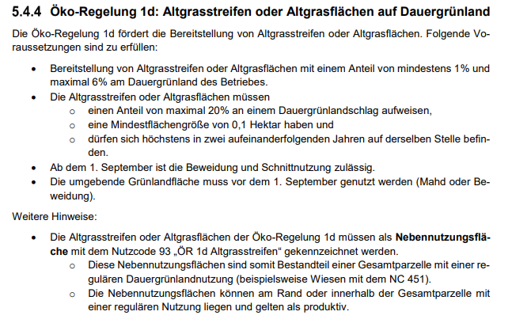
NC 93
Das Problem der Überschreitung der schlagbezogenen Obergrenze wurde dem MLUK zur Prüfung vorgelegt. Derartige Flächen sind zur Zeit abgelehnt.

Slide 73
60 €/ha
Bezug für %e (immer brutto): aller Acker (auch kleiner 0,3 ha) vermindert um die Stilllegung.
Bei Nutzung der Ausnahmeregelung für GLÖZ 8 ist das Verfahren für ÖR 2 komplizierter und abgewandelt
Da hier die Fruchtarten wichtig sind, werden wegen ÖR 2 Prüfaufträge für die Foto-App wegen der Bestimmung des Nutzungscodes versendet werden

Slide 74
Für diejenigen, die beabsichtigen, die GLÖZ-8-Ausnahme für 2024 im Betrieb anzuwenden, ist davon auszugehen, dass sich das bei ÖR-2, wie folgt auswirken kann:
Wer Leguminosen als Stilllegung anerkannt haben möchte, der wird diese Leguminosen-Flächen nicht gleichzeitig für die Erfüllung der 10 % Mindestvorgabe angerechnet erhalten. Er muss dann mehr davon anbauen.
Der Berechnungsweg der förderfähigen Ackerfläche dürfte angepasst werden:
Normal ist, dass die Stilllegung abgesetzt wird. Das ist die Grundregel.
Zu erwarten ist, dass dann außerdem die Zwischenfrüchte und die Leguminosen, die ja in 2024 Stilllegung auf Wunsch des Antragstellers sein sollen, dann auch wie Stilllegung abzusetzen sind / bzw. sein könnten
Das hätte auf die Berechnungsgrundlage ganz wesentlichen Einfluss und auf alle Ober- bzw. Untergrenzen.

Slide 75
Das ist der Stand entsprechend dem Merkblatt im Status Entwurfsfassung

Slide 76
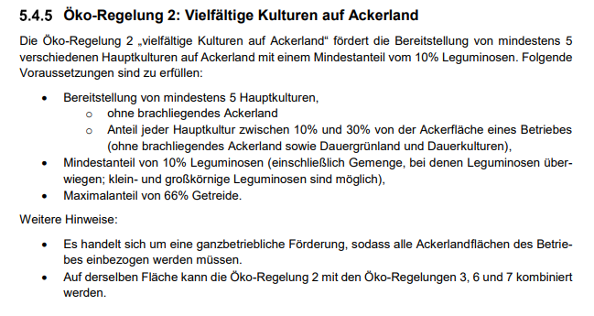

Slide 77
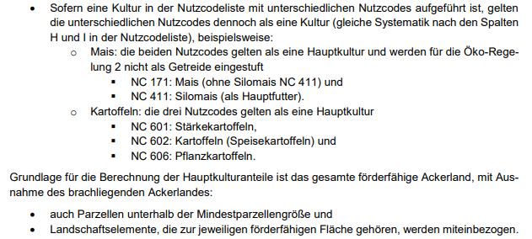

Slide 78
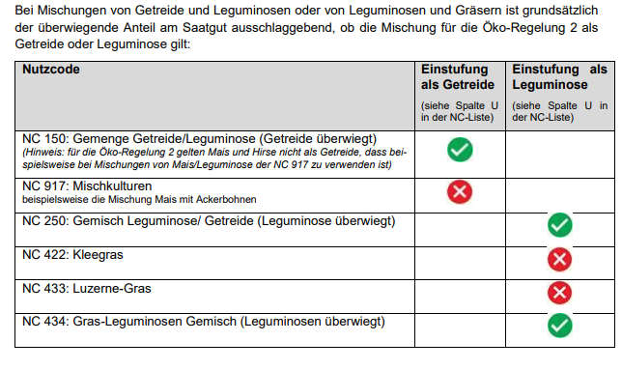
Wichtig, wenn prozentuale Anteile (Obergrenzen / Untergrenzen)
ans Limit oder darüber geraten sind

Slide 79
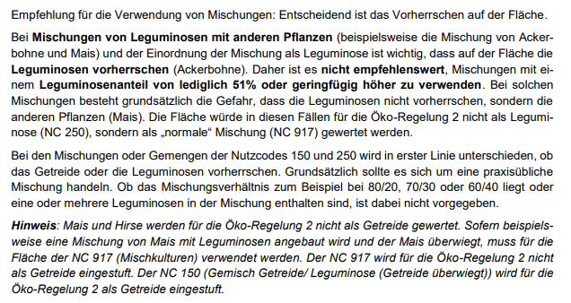

Slide 80
ÖR 2: NC 434 – Gras-Leguminosen-Gemisch (Leguminose überwiegt)
Frage: Kann man hier für den Leguminosen-Anteil auch Luzerne einsetzen?
Was ist dann aber der Unterschied zum NC 433-Luzernegras, das nicht als Leguminose gilt?
( Hinweisbroschüre Seite 49)
Antwort: Wenn Luzerne und Gras als Mischung angebaut werden, dann ist entscheidend, ob Gras oder ob die Luzerne als Leguminose überwiegt.
Überwiegt das Gras in der Mischung, ist der NC 433 zu verwenden.
Überwiegt die Luzerne, dann ist der NC 434 zu verwenden. Aus diesem Grund wurde der Zusatz an den NC 434 „(Leguminose überwiegt)“ angefügt und dieser zählt im Rahmen der Öko-Regelung 2 auch als Leguminose (siehe Spalte U in der Nutzcodeliste zum Agrarförderantrag 2023).

Slide 81
Zwischenüberlegung: was ist effektvoller für das Betriebsergebnis?
Ausgehend von den Einheitsbeträgen erhält man für 1 ha
bei ÖR 1a mindestens 300 € und das für maximal 6 % der AF
bei ÖR 2 vergleichsweise 60 € für das anrechnungsfähige Ackerland
1 ha in ÖR 1a kompensiert damit vergleichsweise mindestens Einnahmeverluste von 5 ha in ÖR 2, sollte man dafür auf ÖR 2 verzichten (müssen)
Da die Fördersätze bei ÖR 1a aber bereits mit 1.300 €/ha beginnen (für das erste Prozent), ist der Effekt noch deutlicher zu erwarten. Da werden dann über 21 ha in ÖR 2 kompensiert.
Es dürfte daher aus meiner Sicht mehr Sinn machen, eher die freiwillige Stilllegung bis an die Obergrenze auszulasten, als nur einseitig auf ÖR 2 fokussiert zu sein – gerade, wenn man die Ausnahme von GLÖZ 8 in Anspruch nehmen möchte. Da sind ja Probleme beim Leguminosen-Anteil und bei Abzügen bei der anrechnungsfähigen Ackerfläche durch Einbeziehung von (GLÖZ 8-) Leguminosen und Zwischenfruchtparzellen zu erwarten.

Slide 82
200 €/ha

Slide 83
100 €/ha
Kombinierbar mit:
ÖR 1d = Altgrasstreifen
ÖR 3 = Agroforst / Beibehaltung
ÖR 5 = 4 Kennarten auf dem Grünland
ÖR 7 = Natura 2000
Jahresdurchschnittsbestand
VORSICHT bei Grünlandumbrüchen oder vermeintlichen Grünlandumbrüchen / Geometrien möglichst übernehmen, vor allem dann, wenn es Grünland ist.
GESAMTABLEHNUNG droht.

Slide 84
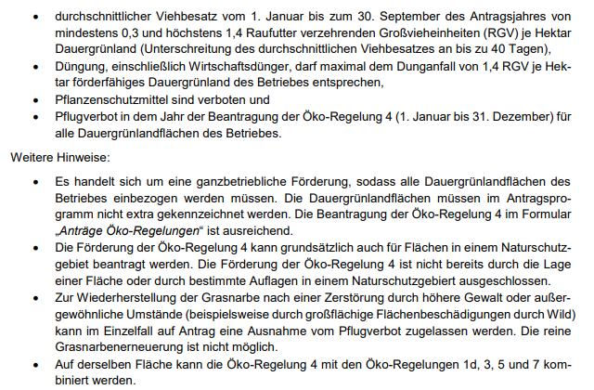
ÖR 4 und gleichzeitig FP 810 im selben Betrieb ist unzulässig
(Alles oder Einzelflächen)
ABER:
Kombinationen aus
ÖR 4 und FP 50 bzw.
ÖR 4 und „882“ im FP 880
sind vorteilhaft.

Slide 85
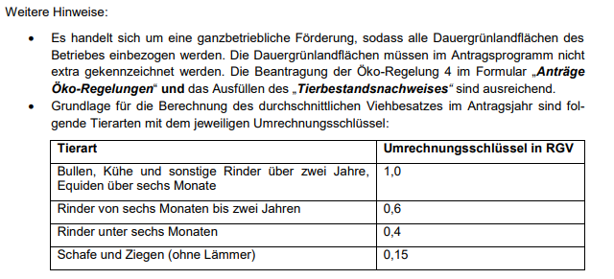

Slide 86
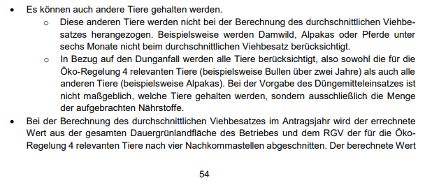

Slide 87
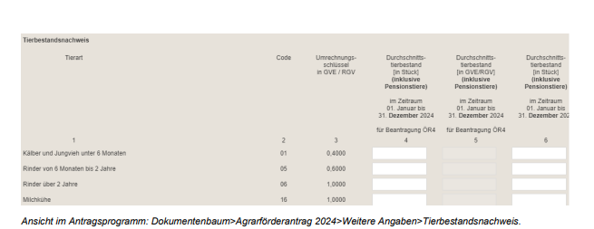

Slide 88
Ab 2025 soll die Nutzung der Foto-App zur Dokumentation verpflichtend sein; für 2024 ist sie freigestellt

Slide 89
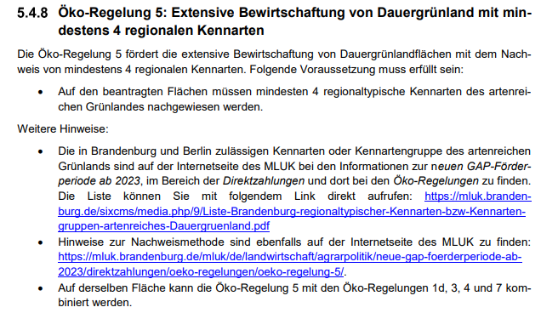
„Solo“ oder auch Kombinierbar mit:
- ÖR 1d = Altgrasstreifen
- ÖR 3 = Agroforst / Beibehaltung
- ÖR 4 = Gesamtbetriebliche GL-Extensivierung
- ÖR 7 = Natura 2000

Slide 90
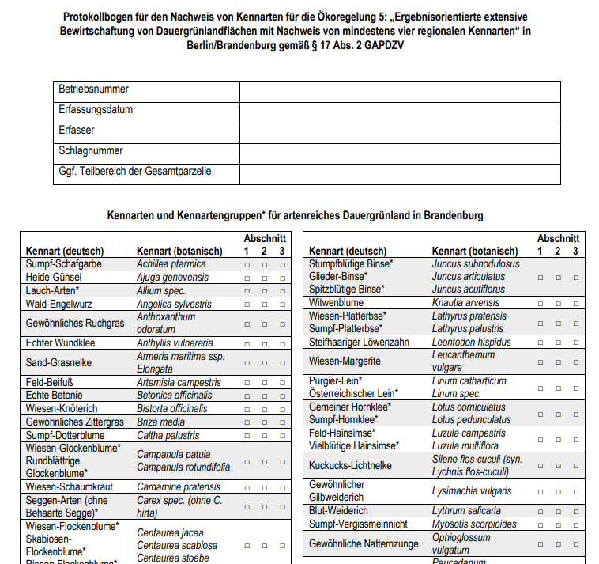
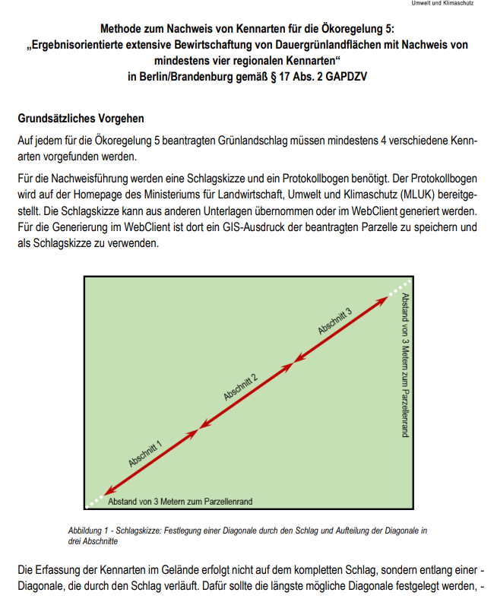

Slide 91
150 €/ha

Slide 92
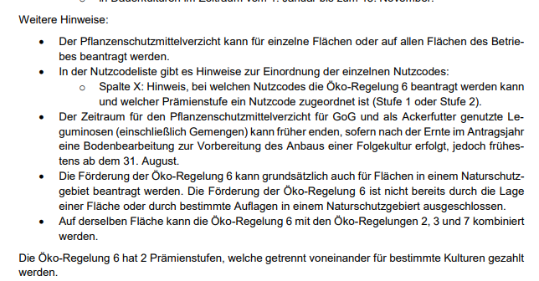
ÖR 2 = vielfältige Kulturen
ÖR 3 = Agroforst
ÖR 7 = Natura 2000

Slide 93
150 €/ha

Slide 95
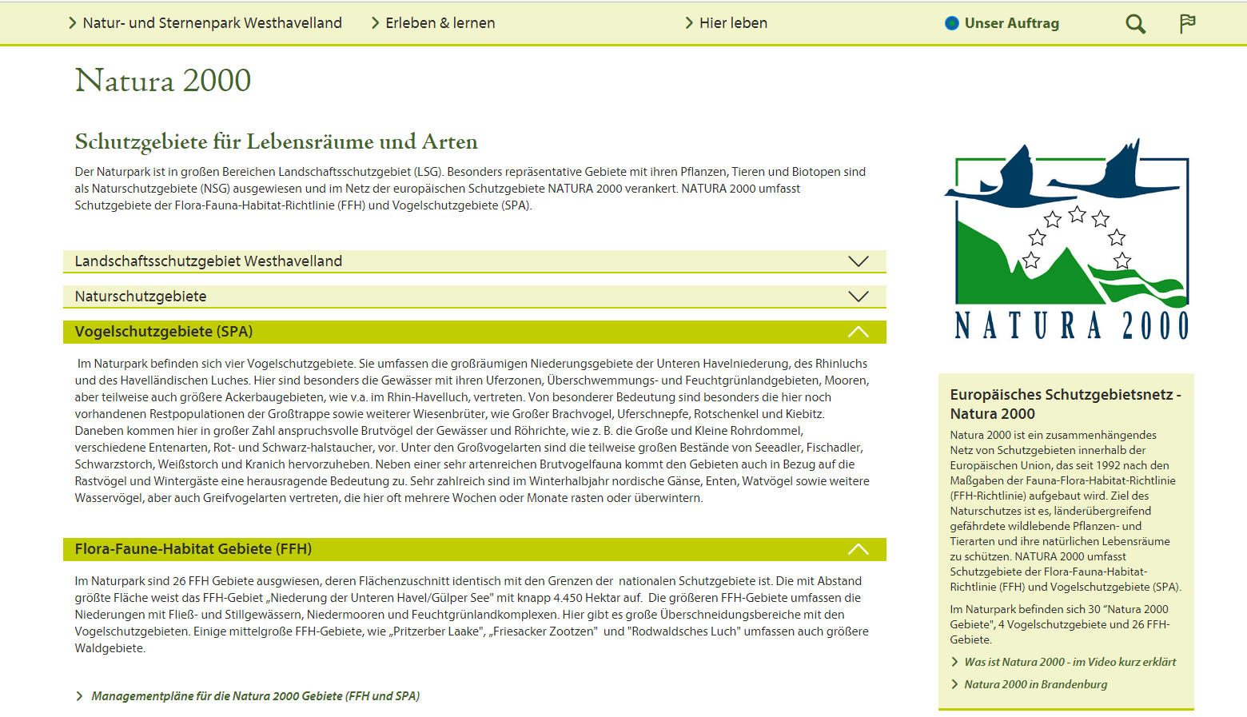

Slide 96
Von: Schirmer, Daniela <daniela.schirmer@havelland.de> Gesendet: Mittwoch, 26. April 2023 07:40 An: Sanselzon, Peter <peter.sanselzon@havelland.de> Betreff: Hinweis zur möglichen Beantragung der Öko-Regelung 7 für viele Betriebe im Landkreis Havelland
Sehr geehrte Damen und Herren,
unsere Feldblockpfleger haben mir das ganz unten beigefügte Bild zur Verfügung gestellt und mir diesen Hinweis gegeben. Im Bild ist gut zu erkennen, dass sich die Förderkulisse für ÖR 7 über weite Teile des Landkreises erstreckt.
Da auch die Vogelschutzgebiete dazu zählen, sind weit mehr Flächen in der Antragstellung für ÖR 7 möglich, als nur die bisherigen aus dem FP 50 bekannten Antragsflächen. Die Karte zeigt auch, wo sich Waldgebiete befinden. Diese sind für den
Agrarförderantrag ja unbeachtlich.

Slide 97
Alle der Förderung für ÖR 7 zugänglichen Flächen sind hier grün eingefärbt worden.
Damit möchten wir Ihnen einen ersten Überblick verschaffen, ob Sie zu den möglichen Antragstellern zählen oder nicht.
Im GIS-Teil der Antragssoftware können Sie die Kulisse für Natura-Gebiete anwählen und sehen so die Ergebnisse zu Ihren Antragsparzellen genauer.
Der Fördersatz beträgt 40 €/ha und er gilt für Grünland, Ackerland sogar auch für Stilllegung sowie für nahezu alle Dauerkulturen. Das ist als Betrag zwar nicht sehr hoch, aber hier macht es einfach die Masse. Es ist eine Möglichkeit,
einen relativ großen Teil der anstehenden Einkommenseinbußen zu kompensieren. (ÖR 7 steht außerdem in keinem Konflikt zu KULAP-Programmen, dem FP 40 oder 50, dem FP 33 oder den anderen Direktzahlungen.)

Slide 98
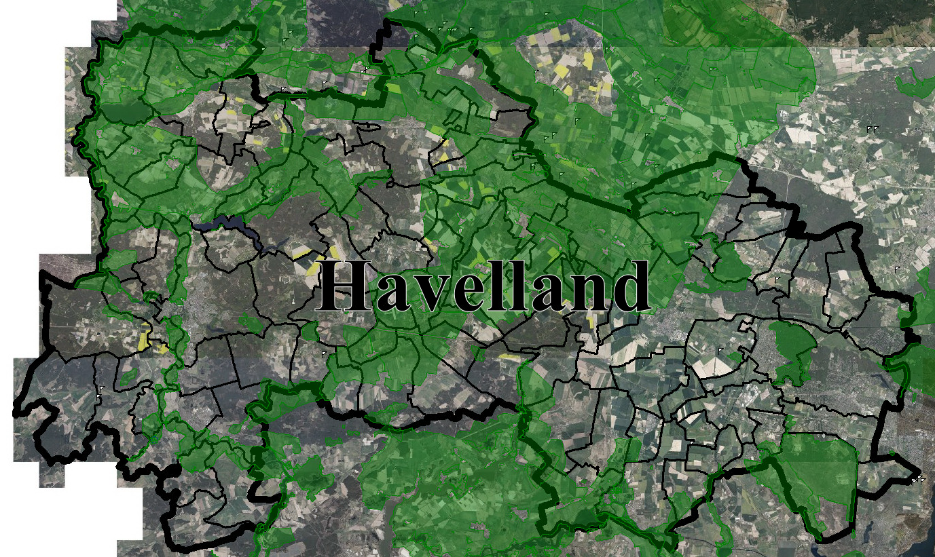
Der Wald ist hier dunkelgrau…

Slide 99
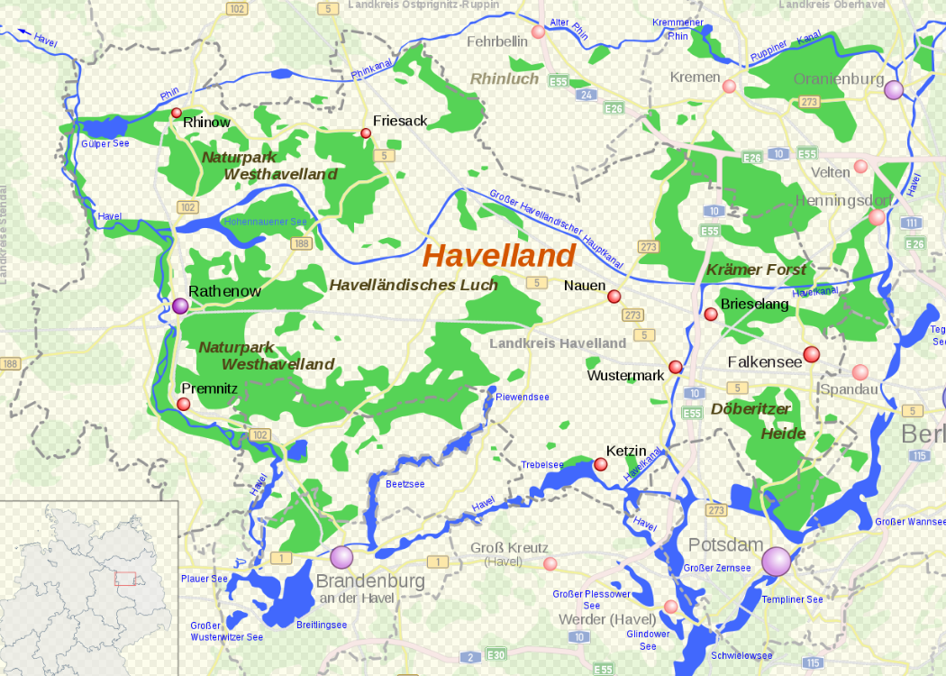
Hier ist aber der Wald GRÜN.
Bitte nicht verwechseln. Liber öfter hin und herklicken…

Slide 100
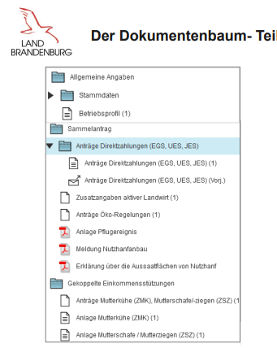
Wollen Sie diese Regelung beantragen, dann sind dazu die betroffenen Parzellen in der Spalte Öko-Regelungen des Nutzungsnachweises mit „7“ zu kennzeichnen und ist das Programm bei den Anträgen anzuwählen.

Slide 101
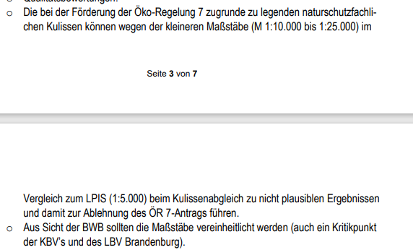
Neu angedachte Regelung im Detail noch unklar…

Slide 102
Es gibt den Meldeweg vom Land an den Bund und dann zur EU und dort wird dann der Status vergeben… daher ist keine Kontinuität zu erwarten

Slide 103
Wenn alle Betriebsflächen im GIS-Teil zuvor bestätigt wurden, bewirkt ein Kreuz für ÖR 7 im Antrag auf Öko-Regelungen die automatische Kennzeichnung mit „7“, so, wie beim FP 3315 bereits mehrjährig die Praxis ist.
Das Programm prüft, falls nur Anteile in der Kulisse liegen sollten, ob der Mindestumfang von 1.000 qm gewährleistet ist und „zieht“ den berechtigten Antragsumfang automatisch.

Slide 104
In 2023 wurden 40.719 ha von uns für ÖR 7 bewilligt zu je 52 €/ha.
Da ist also noch gut „Luft nach oben“:
Für rund 6.000 ha

Slide 105
Gekoppelte Einkommensstützungen

Slide 106
Gekoppelte Einkommensstützungen

Slide 107
Der Öko-Betrieb im NSG mit Auflagen als rein finanzielle Betrachtung
Schon ohne Auflagen gilt: „882“ (210 €/ha) und ÖR 4 (115 €/ha) können kombiniert werden, dann wird die Summe unter Abzug von 50 €/ha Kürzung gewährt → = 275 €/ha
(Das ist ja anders als bei 11z und ÖR 4, bei denen der Gesamtbetrag von 165 €/ha sich nicht erhöht, sondern nur die Anteile unterschiedlich finanziert werden (115 €/ha durch ÖR 4 + weitere 50 €/ha als Rest über 11z))
Wenn bei „882“ und ÖR 4 auch die Auflage 21z gilt, kämen noch 57 €/ha dazu:
→ = 332 €/ha auf dem Grünland, aber Mindesttierbesatz einhalten und mehrjährige Verpflichtung,
da „882“ nur mehrjährig möglich ist (Pachtlaufzeit beachten)
Alternativ kann der Öko-Betrieb je nach Auflagentiefe maximal
entweder 11z + 13z + 21z
oder 11z + 13z + 21z und ÖR 4 für beantragen
→ und erhält dann jeweils 269 €/ha. (vgl. Satz in kursiv.)

Slide 108
Zusatzfrage 1: Wenn es sich um eine Öko-Betrieb handeln würde, dürfte der 882 mit 30z gemeinsam beantragen, so wie es für 882 und 21z nachträglich zugelassen wurde? Oder 882 +21z +30z?
Antwort: Zugelassen wird nur 882+21Z.
Antwort: Bei Kombination der Bindung 882 mit FP 50 bleibt Bindung 30Z unzulässig.
Zusatzfrage 2: Bei ÖR 4 sind nahezu alle Kombinationen mit NSG-Auflagen möglich (außer 11z und 32z). Falls Jemand in einer Zone wirtschaftet, die nur 30z beauflagt ist, wäre
das eine Möglichkeit statt nur 30z auch ÖR 4 und 30z zu kombinieren?
Antwort: Die Kombination von ÖR4 + 30Z ist zulässig.

Slide 109
Dankeschön für die Aufmerksamkeit und Ihnen allen ein schönes Osterfest!

